Slide 1
10．公園・文化施設
（歴史・伝統・文化や自然を感じる都市空間）
338

Slide 2
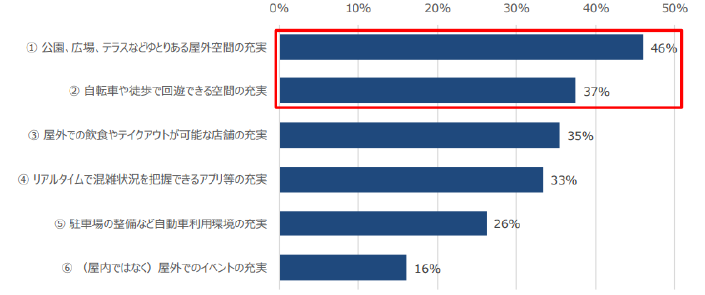
１ はじめに（現在の状況）
既存の公園や文化施設に対し、利用者からはより高いサービス提供のニーズがあったものの、既存の指定管理者制度の制限などにより、ニーズに対応することができずポテンシャルが活かしきれていなかった。
また、難波宮跡公園や中之島エリアなど、整備が進んでいない施設・エリアも存在していた。
府内の公園や文化施設などの運営については、指定管理者制度やPFIなど、民間の創意工夫を活かす取組が進んでいる。とりわけ、大阪市域では、大阪城公園PMO、天王寺公園「てんしば」に加え、大阪中之島美術館など、これまでにない特色ある運営で全国的にも注目を集める施設が出てきている。2025年の大阪・関西万博を見据え、Park-PFIを活用した難波宮跡公園の整備にも着手。
こうした先行制度のノウハウを参考に、府営公園など他の公園緑地における新たな管理運営制度の展開も始まった。民間事業者が持つ企画力や資金力を活かした管理運営を実現し、他の府営公園への展開や、府内市町村とのノウハウ共有を進めていくこととしている。
大阪市域外でも世界遺産の百舌鳥・古市古墳群の
保存・活用の取組や、万博記念公園駅前では
大規模アリーナを核としたスポーツ・文化拠点づくりも
予定されている。
また、コロナ禍を経て、公園などゆとりある屋外 空間の充実、自転車や徒歩で回遊できる空間 の充実に対するニーズが高まっているなど、都市 空間についての意識の変化に対応する必要が ある。
（現在の状況）
○都市空間についての意識（充実してほしい空間）
出典：第１回新しいまちづくりのグランドデザイン推進本部会議「まちづくりに関するデータ集」
「全国の都市における生活・行動の変化」（調査時期：2020年8月3日～25日）
国土交通省都市局都市計画課都市計画調査室
339

Slide 3
１ はじめに（現在の状況）
 | 府の取組 | 市の取組
公 園 | ・府営公園（2023～PMO型やPark-PFI型など、新たな管理運営制度を導入） ・万博記念公園（2027アリーナ開業予定） | ・大阪城公園（2015～PMO事業開始） ・天王寺公園（2015～エントランスエリアリニューアルオープン）
遺 跡 | ・百舌鳥・古市古墳群（2019世界遺産に登録） | ・難波宮跡公園（2023～北部ブロック整備予定）
文化施設 | ・大阪府立弥生文化博物館（民間ノウハウを活用する管理運営制度を導入） ・大阪府立近つ飛鳥博物館（民間ノウハウを活用する管理運営制度を導入） | ・（地独）大阪市博物館機構（2019.4設立） ・大阪中之島美術館（2022.2開館） ・大阪市立美術館（2025リニューアルオープン予定）
340

Slide 4
２ 主な改革取組の経過
（年度）
 | ～2012 | 2013 | 2014 | 2015 | 2016 | 2017 | 2018 | 2019 | 2020 | 2021 | 2022～
府営公園
マスタープラン策定
万博記念公園駅前周辺地区活性化事業予定者決定
府営公園に新たな管理運営制度
導入 （2023～）
大阪府
大阪城
ＰＭＯ事業
スタート
(地独)大阪市博物館
機構設立
大阪中之島美術館開館
大阪市
天王寺公園
エントランス
エリア
（てんしば）
リニューアル
オープン
府市
大阪パークビジョン策定
難波宮跡
公園
整備事業者決定
341

Slide 5
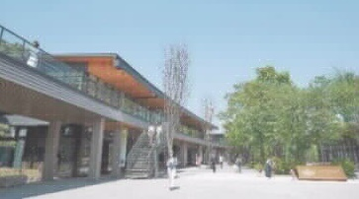
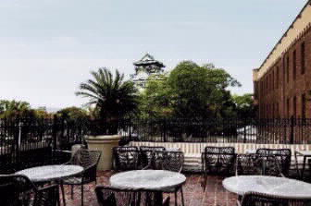
３ 具体的な取組と成果（ア 既存施設のポテンシャル向上）
①大阪城公園パークマネジメント（PMO）事業
大阪城公園はポテンシャルを活かしきれていない状態であったが、ＰＭＯ事業導入により、民間事業者のノウハウ・資金力を投入。
ＰＭＯ事業導入前の状況：ポテンシャルを活かしきれていない。
潜在するポテンシャル
・既存施設の活用や新規施設整備、基盤整備等が実施できない。
【課題】
ノウハウも収入も
ないため、
投資ができない。
圧倒的なシンボル（天守閣）
豊富な歴史資産
貴重な都心の大規模緑地・水辺空間
・滞在時間が伸びない。
・リピーターを獲得できない。
・お金を使う場所がない。
・来園者数や収益が頭打ち。
・公園全体で支出が収入を上回っている。（赤字）
交通至便な立地
大阪城ホール、太陽の広場などの集客力
民間事業者のノウハウ・資金力投入
官民連携の仕組み（PMO事業）を導入
JO-TERRACE OSAKA
2017年６月オープン
MIRAIZA OSAKA-JO
2017年10月オープン
長期運営（20年間）
収入確保（施設整備、イベント実施）
大きな裁量（行為許可、一括管理）
ポテンシャルの最大活用（管理から活用へ）
342

Slide 6
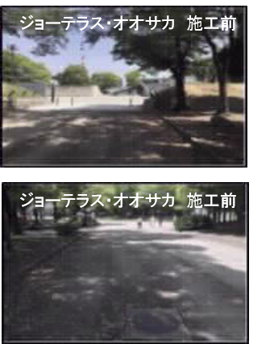
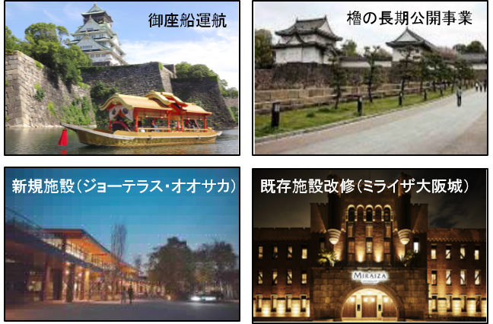
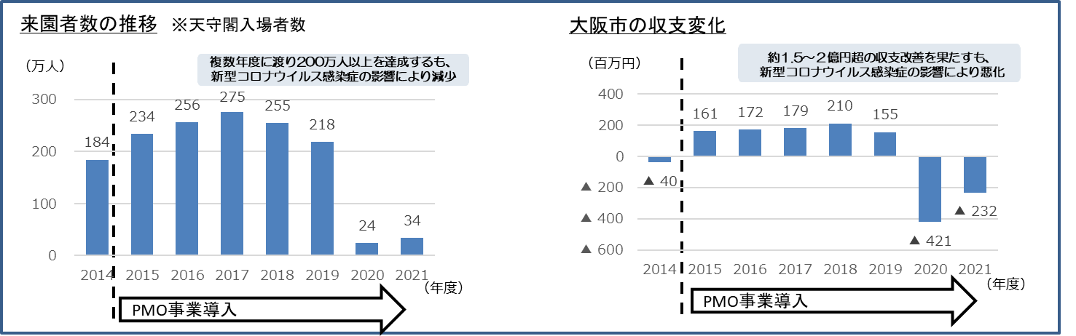
３ 具体的な取組と成果（ア 既存施設のポテンシャル向上）
②大阪城公園パークマネジメント（PMO）事業
○民間事業者の投資により、魅力向上事業を実施。新型コロナウイルス感染症拡大前までは、来園者数は増加し、市の財政負担軽減も実現。
【導入前】
【導入後】
343

Slide 7
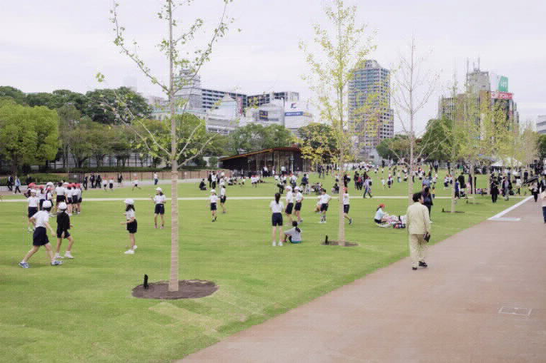
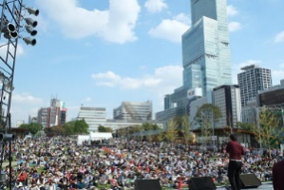
３ 具体的な取組と成果（ア 既存施設のポテンシャル向上）
②天王寺公園エントランスエリア魅力創造・管理運営事業
（天王寺公園エントランスエリア（愛称：「てんしば」）リニューアルオープンに関する取組）
○天王寺公園エントランスエリアはポテンシャルを活かしきれていない状態であったが、民間事業者のトータルプロデュースにより、賑わいを創出するとともに運営・維持管理を実施。
エントランスエリアのポテンシャル
豊富な歴史・観光資源、大型ターミナルに近接
【課題】
充分な活用ができておらず、
ポテンシャルを活かせていない。
貴重な都心のオープンスペース
動物園・美術館・日本庭園への玄関口
（PPP事業化）
民間ノウハウの積極的な活用
投資効果を最大化する、
効果的な事業手法
エントランスエリア
活用方針
ポテンシャルの最大活用（管理から活用へ）
大規模な空間を確保し、天王寺ターミナルからの玄関口として、大阪の代表的な風景となるランドマーク空間を創出。
大規模なオープンスペースを設け、ソフト・ハード両面にわたる工夫を行うことで、上質な都市空間を形成。
動物園・美術館等へのメインゲートとして、プレショー（期待感）・アフターショー（余韻）を高める空間を創出。
多様なイベントの企画・実施・周辺施設や地域との連携への取組によって、恒常的な賑わいを創出。
官民連携による取組
民間事業者によるトータルプロデュース
運営・維持管理
賑わい創出
（事業期間20年間）
選定事業者：近鉄不動産（株）
資金調達
テナントの企画・誘致
公園ランドスケープ・店舗等の計画・設計・施工（DBO）
イベントの企画・実施、プロモーション活動
344

Slide 8
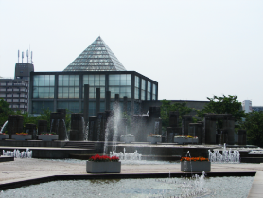

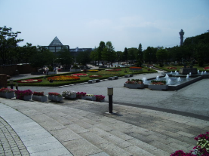

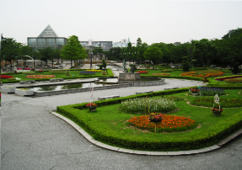

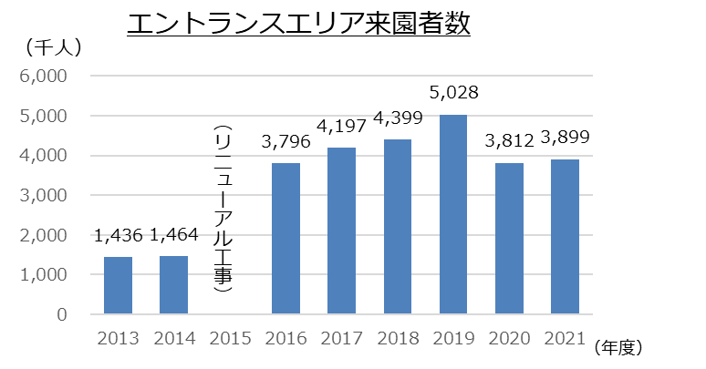
３ 具体的な取組と成果（ア 既存施設のポテンシャル向上）
②天王寺公園エントランスエリア魅力創造・管理運営事業
（天王寺公園エントランスエリア（愛称：「てんしば」）リニューアルオープンに関する取組）
○施設のリニューアルと賑わい創出、来園者数の増加、市の財政負担軽減も実現。
【リニューアル前】
【リニューアル後】
平日も沢山の人で賑わうようになり、お散歩の子どもやカップルなど若い世代が目立つようになった。
日常づかいからイベントづかいまで、多様な使われ方がなされるようになった。
「歴史・文化」「健康・交流拠点」としてのPRイベントの実施や公園内施設、周辺の商業施設等と連携し、アベノ・天王寺という面の活性化へつなげる取組などの相互送客の取組が行われている。
SNS（instagram）による情報発信や新たに飲食店やグッズ販売を行う施設を開業させ、賑わい創出の取組が進められている。
大阪市の財政負担
（収入）
維持管理費
（37百万円）
（支出）
事業者からの
公園使用料
（40百万円）
警備費分担金
（7百万円）
リニューアル前
（～2015）
リニューアル後
（2016～）
リニューアル前
（～2015）
リニューアル後
（2016～）
（年度）
345

Slide 9
３ 具体的な取組と成果（ア 既存施設のポテンシャル向上：今後の取組）
③大阪府営公園
（府営公園の新たな管理運営制度）
○府営公園では、利用者サービスを高め、魅力向上を図るため、民間ノウハウを活用する新たな管理
運営制度を2023年度から導入。
○府営公園の管理運営の状況
公園名 | 管理運営制度 | 制度概要 | 導入時期
服部緑地 浜寺公園 二色の浜公園 | PMO型 | 指定管理者制度及び設置許可制度を活用し、施設の新設（ハード）や維持管理からイベント企画・立案（ソフト）に至るまで、公園全体を経営することにより公園の魅力向上を図る。 | 2023年度～
住吉公園 （カフェ・レストラン） | Park-PFI型 | Park-PFIを活用し、公園の一部区域に施設を新設・管理することにより、公園の魅力向上を図る。 | 2023年度～
箕面公園 深北緑地 枚岡公園 錦織公園 長野公園 住之江公園 | ソフト 充実型 | 指定管理者制度を活用し、公園のそれぞれの特色を活かしたソフト事業（イベント等）を充実させ、公園の魅力向上を図る。 | 2022年度～
寝屋川公園 山田池公園 久宝寺緑地 石川河川公園 大泉緑地 住吉公園（カフェ等除く） りんくう公園 せんなん里海公園 |  |  | 2023年度～
泉佐野丘陵緑地 | 直営 | 府民や企業の参画による手づくりの公園づくり（「府民と育てる緑地づくり」）を進めている。 | ー
（凡例）
◆：PMO型
：Park-PFI型
：ソフト充実型（2022年度～）
：ソフト充実型（2023年度～）
●：直営管理
346

Slide 10
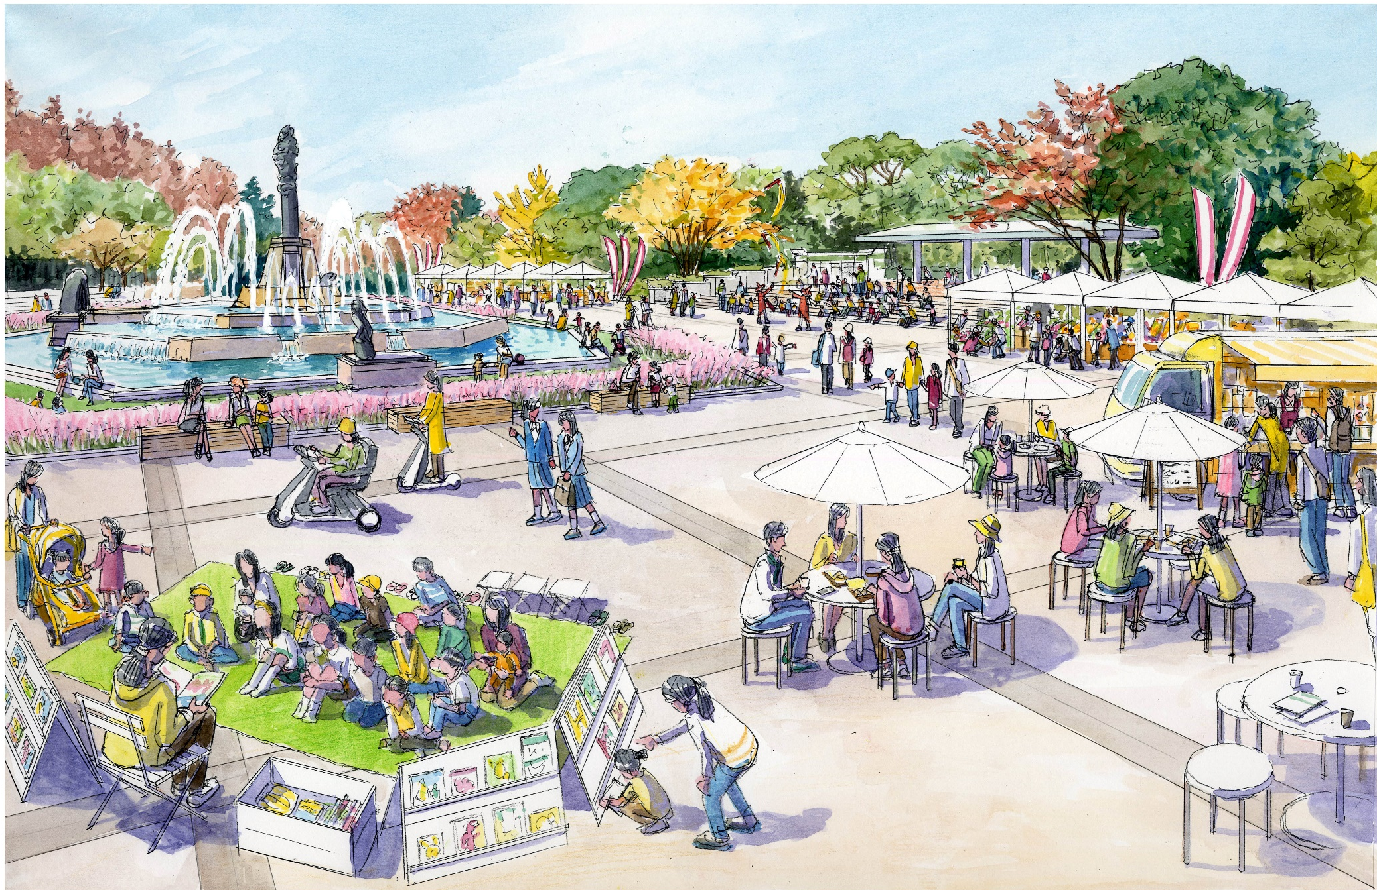
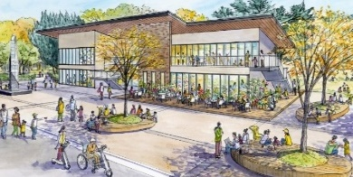
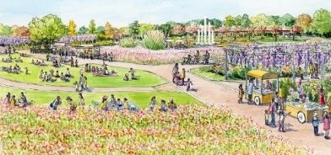
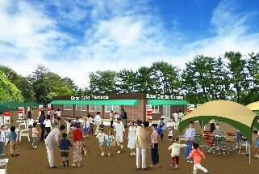
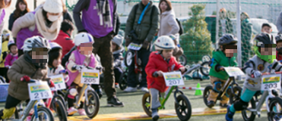
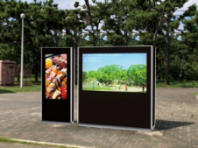
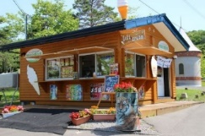
３ 具体的な取組と成果（ア 既存施設のポテンシャル向上：今後の取組）
③大阪府営公園
（府営公園の新たな管理運営制度）
《PMO型指定管理（施設整備を伴う指定管理者制度）》
・公園の維持管理だけでなく、施設整備（ハード事業）からイベント企画・立案 （ソフト事業）に至るまでを指定管理者が一体
的に行うことにより、公園全体の包括的なマネジメントを実現。
・ハード面とソフト面の事業を戦略的に展開することにより、利用者サービスの向上など、公園全体の魅力を高め、周辺地域の活
性化に期待。
■導入する公園と事業者の提案概要
（2021年度に公募、2023年度から指定管理者による事業開始予定（指定期間20年））
服部緑地
～多様な人と自然がつながるサードプレイス～
心・体・社会が元気になる公園
Hattori Well-being Park
♦魅力向上事業の提案
【ハード事業】
・カフェ、スケートボード場等の新設、レストハウ
ス等の改修
【ソフト事業】
・大規模アウトドアイベント、スポーツ教室の開催等
レストハウスの建替 イメージ
東中央広場改修 イメージ
円形花壇改修 イメージ
浜寺公園
賑わい・健康・歴史を育む浜寺公園
～悠久の松林～
♦魅力向上事業の提案
【ハード事業】
・カフェ、ランニングバイク練習場等の新設
【ソフト事業】
・フィッシングパーク、フードイベントの開催等
ランニングバイク練習場 イメージ
カフェ イメージ
デジタルサイネージ イメージ
売店 イメージ
347

Slide 11
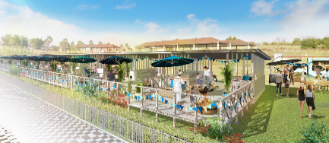
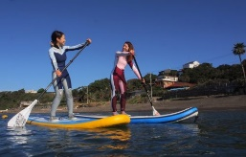
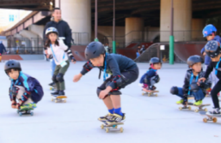
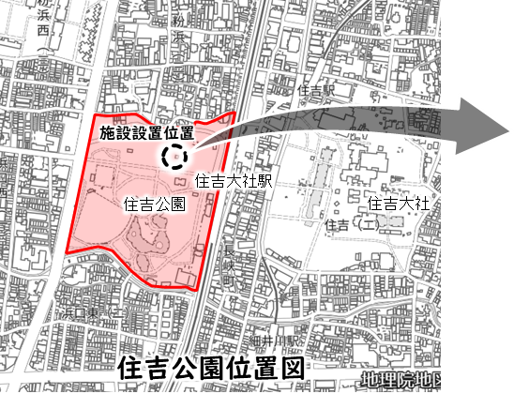
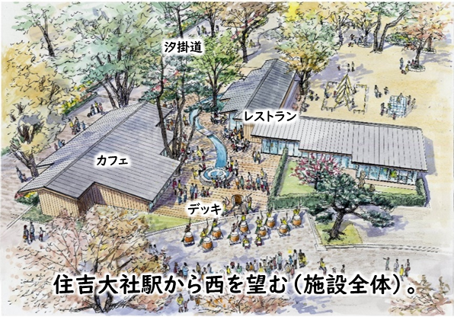
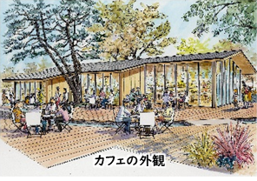
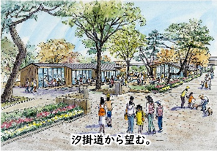
３ 具体的な取組と成果（ア 既存施設のポテンシャル向上：今後の取組）
③大阪府営公園
（府営公園の新たな管理運営制度）
《PMO型指定管理（施設整備を伴う指定管理者制度）（続き）》
二色の浜公園
地域と繋がり、地域と共に育てる公園づくり
♦魅力向上事業の提案
【ハード事業】
・グランピング施設、BBQ場、スケートパーク等の
新設
【ソフト事業】
・地元農家・飲食店と連携したマルシェの開催等
マリンレジャー（SUP） イメージ
BBQガーデン施設 イメージ
スケートパーク イメージ
《Park-PFI型施設整備（公募設置管理制度）》
・公募対象エリアにおいて、来園者の利便性向上に資する公募対象公園施設（飲食店・売店等）の設置及び管理と、一般の来園者が
利用できる特定公園施設（周辺の園路・広場等）の整備を民間事業者が一体的に実施。
(公募エリア外の公園の維持管理とイベント企画立案等については、別途、指定管理者が行う。)
■導入する公園と事業者の提案概要
（2021年度に公募、2023年度に公募対象公園施設が開業予定。（事業期間20年※））
※事業期間20年には施設開業前後の設置・撤去に係る期間が含まれる。
住吉公園
【事業コンセプト】
【ハード事業】
まちと楽しむ
住吉公園
【公募対象公園施設（便益施設）】
・汐掛道の北側に飲食施設を2棟整備。
（カフェ1店舗、レストラン2店舗）
【特定公園施設（一般利用可能な施設）】
・2棟の建物の間にデッキを整備。
・自由に利用できる可動式のテーブル・イスセットを設置。
エリアマネジメントにつなげる協働性
門前参道「軸」の賑わい復活
地域住民・インバウンドの利便増進
【ソフト事業】
【住吉公園全体の魅力向上】
・住吉公園の資産を活かしたイベントやワークショップの実施。
【地域との連携】
・地域で活動する団体等が情報交換できる仕組みの構築や場の提供。
（飲食施設内に一般利用可能なコミュニティスペースを設置。）
【指定管理者との連携】
・公園全体を管理する指定管理者が実施するイベントへの参画や指
定管理者との定期的な連絡会を実施。
348
※上記以外にも、現行の指定管理者制度＋イベントプログラム（自然等の特色を活かしたサービス向上）などソフト事業の充実を図る指定管理者制度も導入

